Slide 1
ЗДРАВСТВУЙТЕ!
Я ГОВОРЮ ВАМ, ЗДРАВСТВУЙТЕ!
ВСЕМ РОДНЫМ, ЗНАКОМЫМ И ДРУЗЬЯМ.
БУДЬТЕ СЧАСТЛИВЫ И
ПРОСТО, ЗДРАВСТВУЙТЕ…

Slide 2
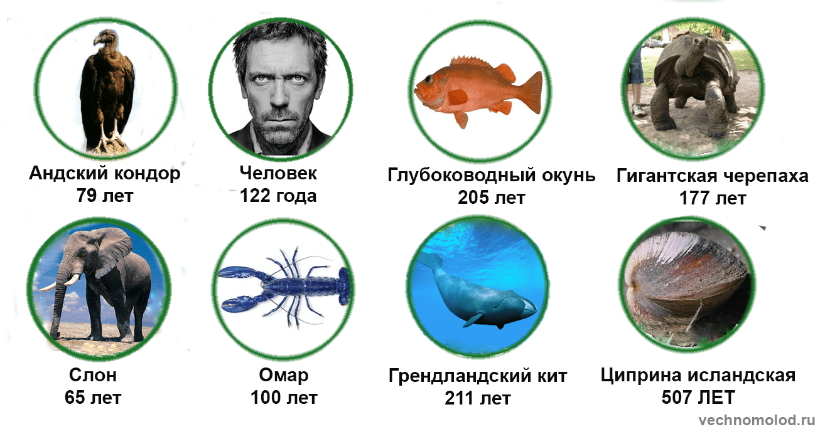
Продолжительность жизни

Slide 3
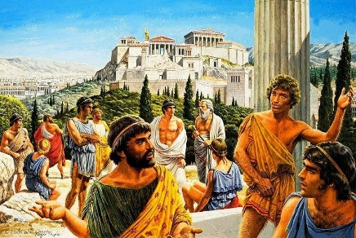
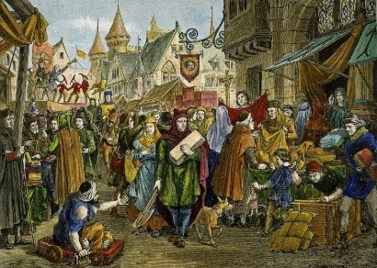
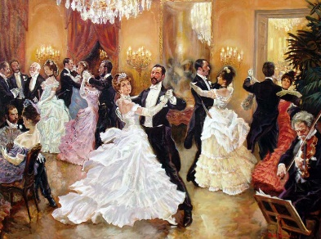
Средний предельный возраст

Slide 4
Установить соответствия
Возраст | Определение
до 45 лет | Долгожители
45-59 лет | Молодой
60-74 | Старческий
75-89 | Пожилой
>90 лет | Зрелый

Slide 5
До 45
45-59
60-74
75-89
> 90
Молодой
Зрелый
Пожилой
Старческий
Долгожители

Slide 6
Как прожить до 100 лет

Slide 7
Задание 1 группы
Расположить страны с самой низкой продолжительностью жизни в порядке возрастания. Запишите последовательность порядковых номеров этих стран.
№ | Страна | лет
1 | Замбия | 52,7
2 | Лесото | 53
3 | Афганистан | 51,7
4 | Чад | 50,6
5 | Сомали | 52,8
6 | Мозамбик | 53,7
7 | Габон | 52,1
8 | Гвинея-Бисау | 51
9 | Центральноафриканская Республика | 52,9
10 | Свазиленд | 52,2

Slide 8
Ответ:
4
8
3
7
10
1
5
9
2
6
№ | Страна | лет
4 | Чад | 50,6
8 | Гвинея-Бисау | 51
3 | Афганистан | 51,7
7 | Габон | 52,1
10 | Свазиленд | 52,2
1 | Замбия | 52,7
5 | Сомали | 52,8
9 | Центральноафриканская Республика | 52,9
2 | Лесото | 53
6 | Мозамбик | 53,7

Slide 9
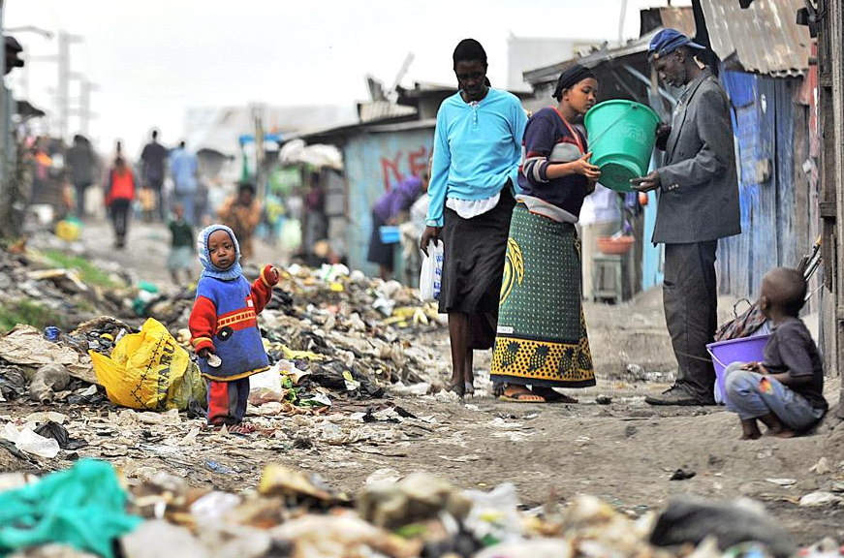
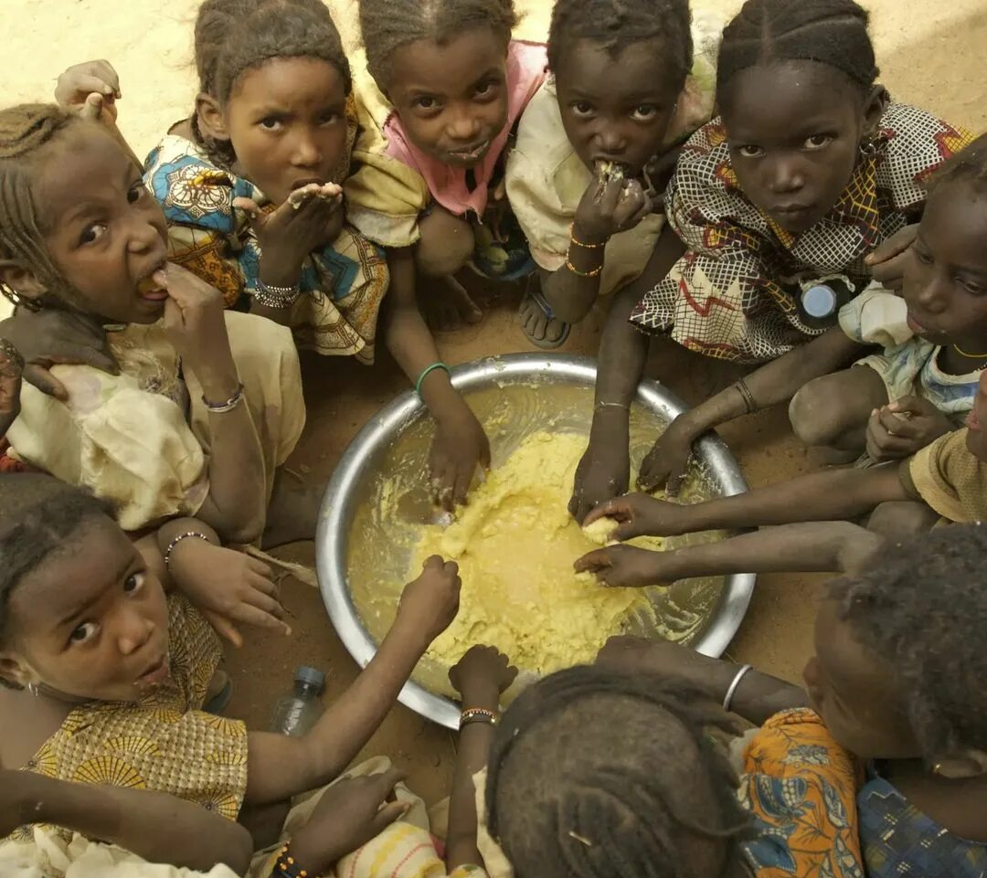
Чад

Slide 10
Задание 2 группы
Расположить страны с самой высокой продолжительностью жизни в порядке убывания. Запишите последовательность порядковых номеров этих стран.
№ | Страна | лет
1 | Сан-Марино | 83,3
2 | Гернси | 82,7
3 | Монако | 89,4
4 | Гонконг | 83
5 | Япония | 85,3
6 | Швейцария | 82,6
7 | Макао | 84,6
8 | Исландия | 83,1
9 | Сингапур | 85,2
10 | Андорра | 82,9

Slide 11
Ответ:
3
5
9
7
1
8
4
10
2
6
№ | Страна | лет
3 | Монако | 89,4
5 | Япония | 85,3
9 | Сингапур | 85,2
7 | Макао | 84,6
1 | Сан-Марино | 83,3
8 | Исландия | 83,1
4 | Гонконг | 83
10 | Андорра | 82,9
2 | Гернси | 82,7
6 | Швейцария | 82,6

Slide 12
Монако

Slide 13
№ | Страна | лет
1 | Монако | 89,4
2 | Япония | 85,3
3 | Сингапур | 85,2
4 | Макао | 84,6
5 | Сан-Марино | 83,3
… | ... | …
151 | Непал | 71,1
152 | Россия | 71
153 | Республика Молдова | 70,9
… | … | …
218 | Свазиленд | 52,2
219 | Габон | 52,1
220 | Афганистан | 51,7
221 | Гвинея-Бисау | 51
222 | Чад | 50,6

Slide 14
№ | Страна | лет
1 | Монако | 89,4
2 | Япония | 85,3
3 | Сингапур | 85,2
4 | Макао | 84,6
5 | Сан-Марино | 83,3
… | ... | …
151 | Непал | 71,1
152 | Россия | 71
153 | Республика Молдова | 70,9
… | … | …
218 | Свазиленд | 52,2
219 | Габон | 52,1
220 | Афганистан | 51,7
221 | Гвинея-Бисау | 51
222 | Чад | 50,6

Slide 15
- Наследственность
- Образ жизни
- Экология
- Здравоохранение

Slide 16
Наследственность
Образ жизни
Экология
Здравоохранение

Slide 17
Наследственность
Образ жизни
Экология
Здравоохранение

Slide 18
Наследственность
Образ жизни
Экология
Здравоохранение

